Slide 1
Working with Git in Intellij Idea

Slide 2
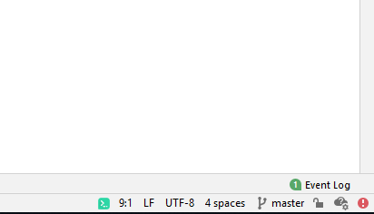
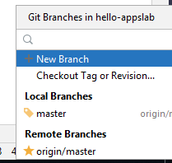
Git checkout a Git checkout -b
Klik na názov vetvy
Tu môžeš vytvoriť novú vetvu alebo sa prepínať na už existujúce
V pravom dolnom rohu sa zobrazuje vetva, v ktorej sa práve nachádzaš

Slide 3
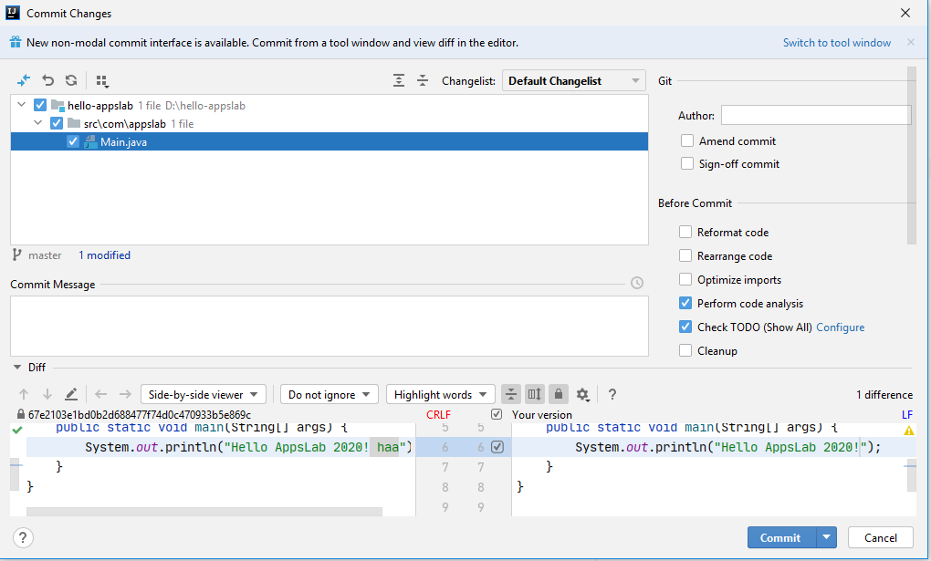
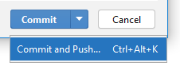
Git commit and push
Intellij Idea skratka Ctrl + k otvorí commit okno
Tu vidíš zmenené súbory
Môžeš dať commit a urobiť push až potom alebo rovno zvoliť Commit and Push možnosť
Tu napíšeš commit message
Tu vidíš zmeny v práve označenom súbore

